Slide 1
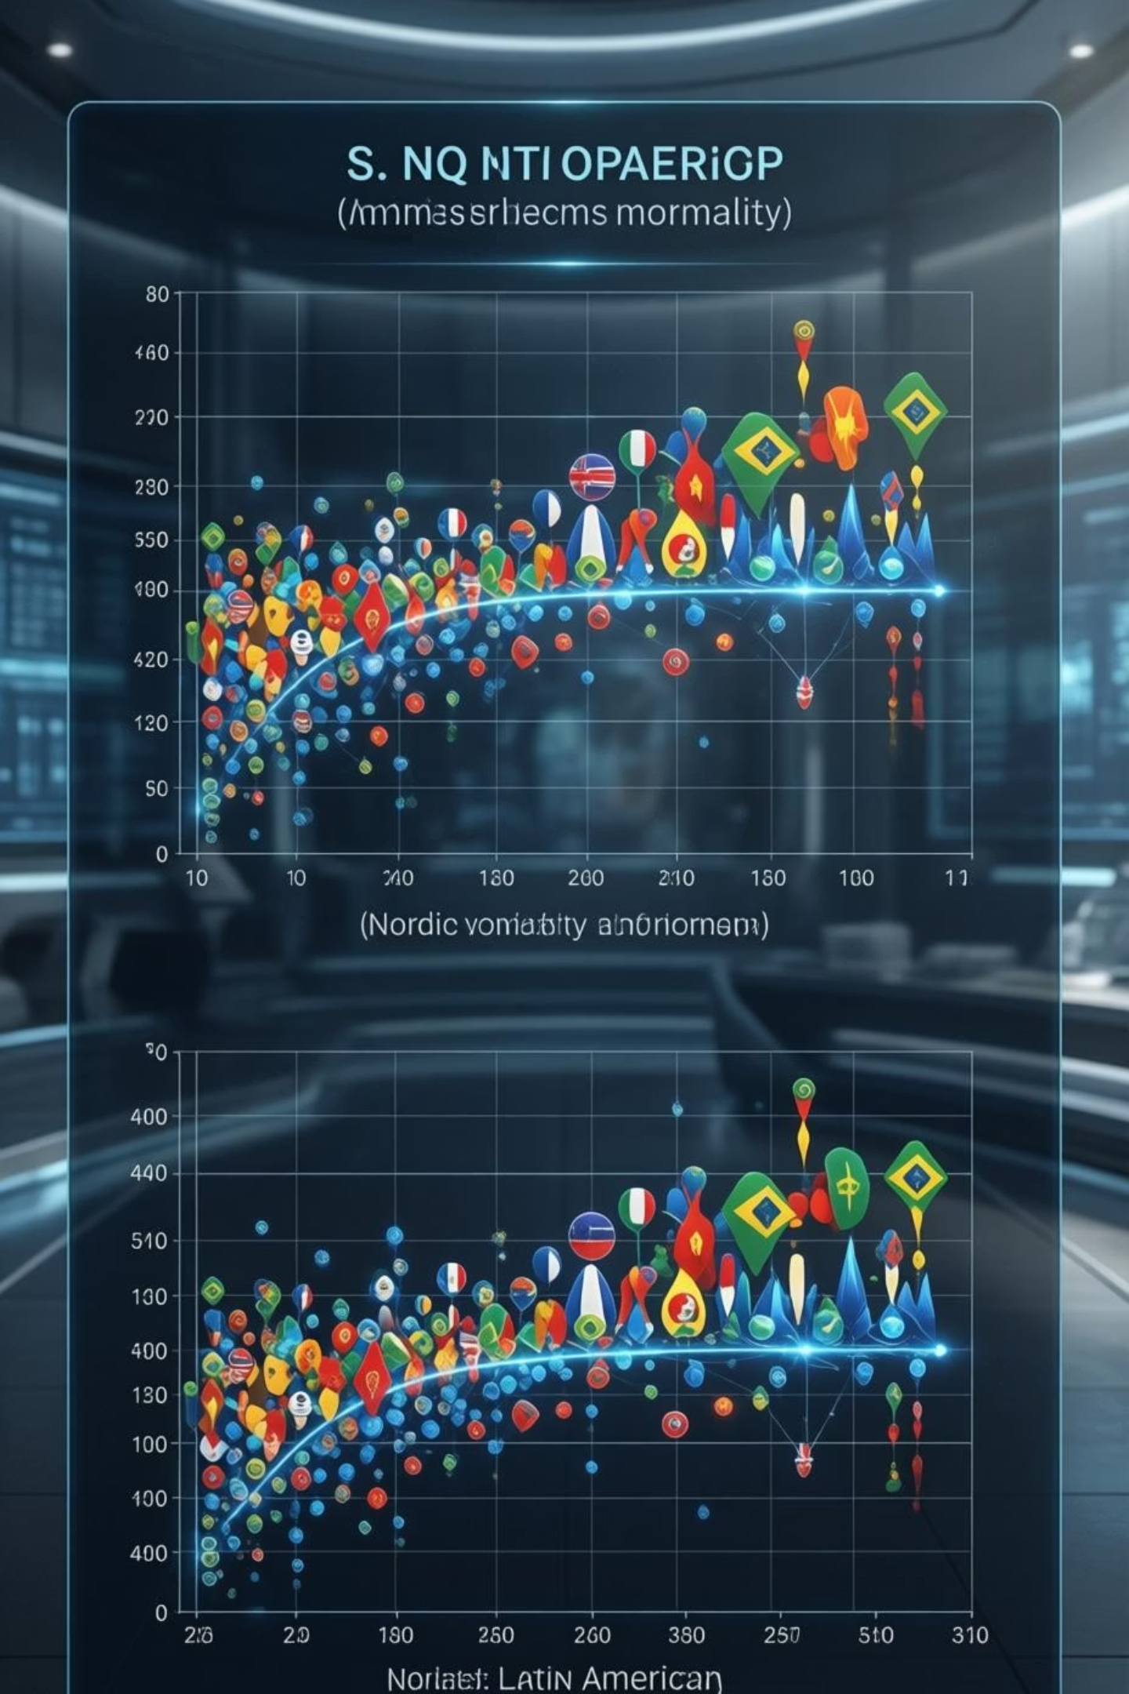
Preguntas de Investigación
Para este análisis del World Happiness Report, nos planteamos tres interrogantes fundamentales:
¿Existe una diferencia significativa en la felicidad entre países Nórdicos y Latinoamérica? ¿Es el "modelo nórdico" estadísticamente superior en términos de felicidad percibida?
¿Qué factores socioeconómicos tienen mayor peso en cada región? ¿Valoran lo mismo un ciudadano finlandés y uno latinoamericano?
¿Se agrupan los países naturalmente según sus indicadores de bienestar? Si no supiéramos de geografía, ¿podríamos distinguir estas regiones solo por sus datos?

Slide 2

El Dataset: World Happiness Report
Utilizamos datos oficiales que miden la felicidad a través de la Escalera de Cantril (0 = peor vida posible, 10 = mejor vida posible).
Variables clave del estudio:
Ladder Score (Felicidad): La variable principal. Puntuación media de felicidad reportada.
PIB per cápita (Log): Indicador de riqueza económica ajustado logarítmicamente.
Soporte Social: Disponibilidad de familiares/amigos en momentos de problemas.
Esperanza de Vida Saludable: Años que se espera vivir con buena salud.
Libertad de Elección: Satisfacción con la libertad para decidir qué hacer con su vida.
Generosidad: Disposición a donar, ajustada por el ingreso per cápita.
Percepción de Corrupción: Nivel de corrupción percibida en gobierno y empresas.

Slide 3
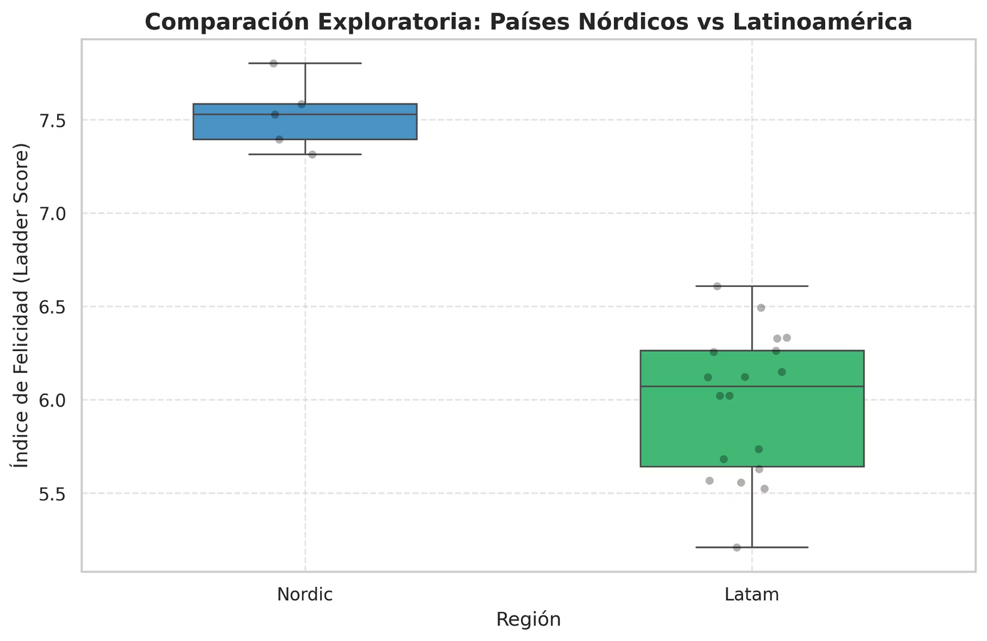
¿Son más felices los nórdicos?
A simple vista, los países nórdicos (azul) se agrupan arriba de la escala, todos por encima de 7.5. En cambio, Latinoamérica (verde) tiene más variabilidad y su mediana está claramente más abajo, entre 5.5 y 6.5.

Slide 4
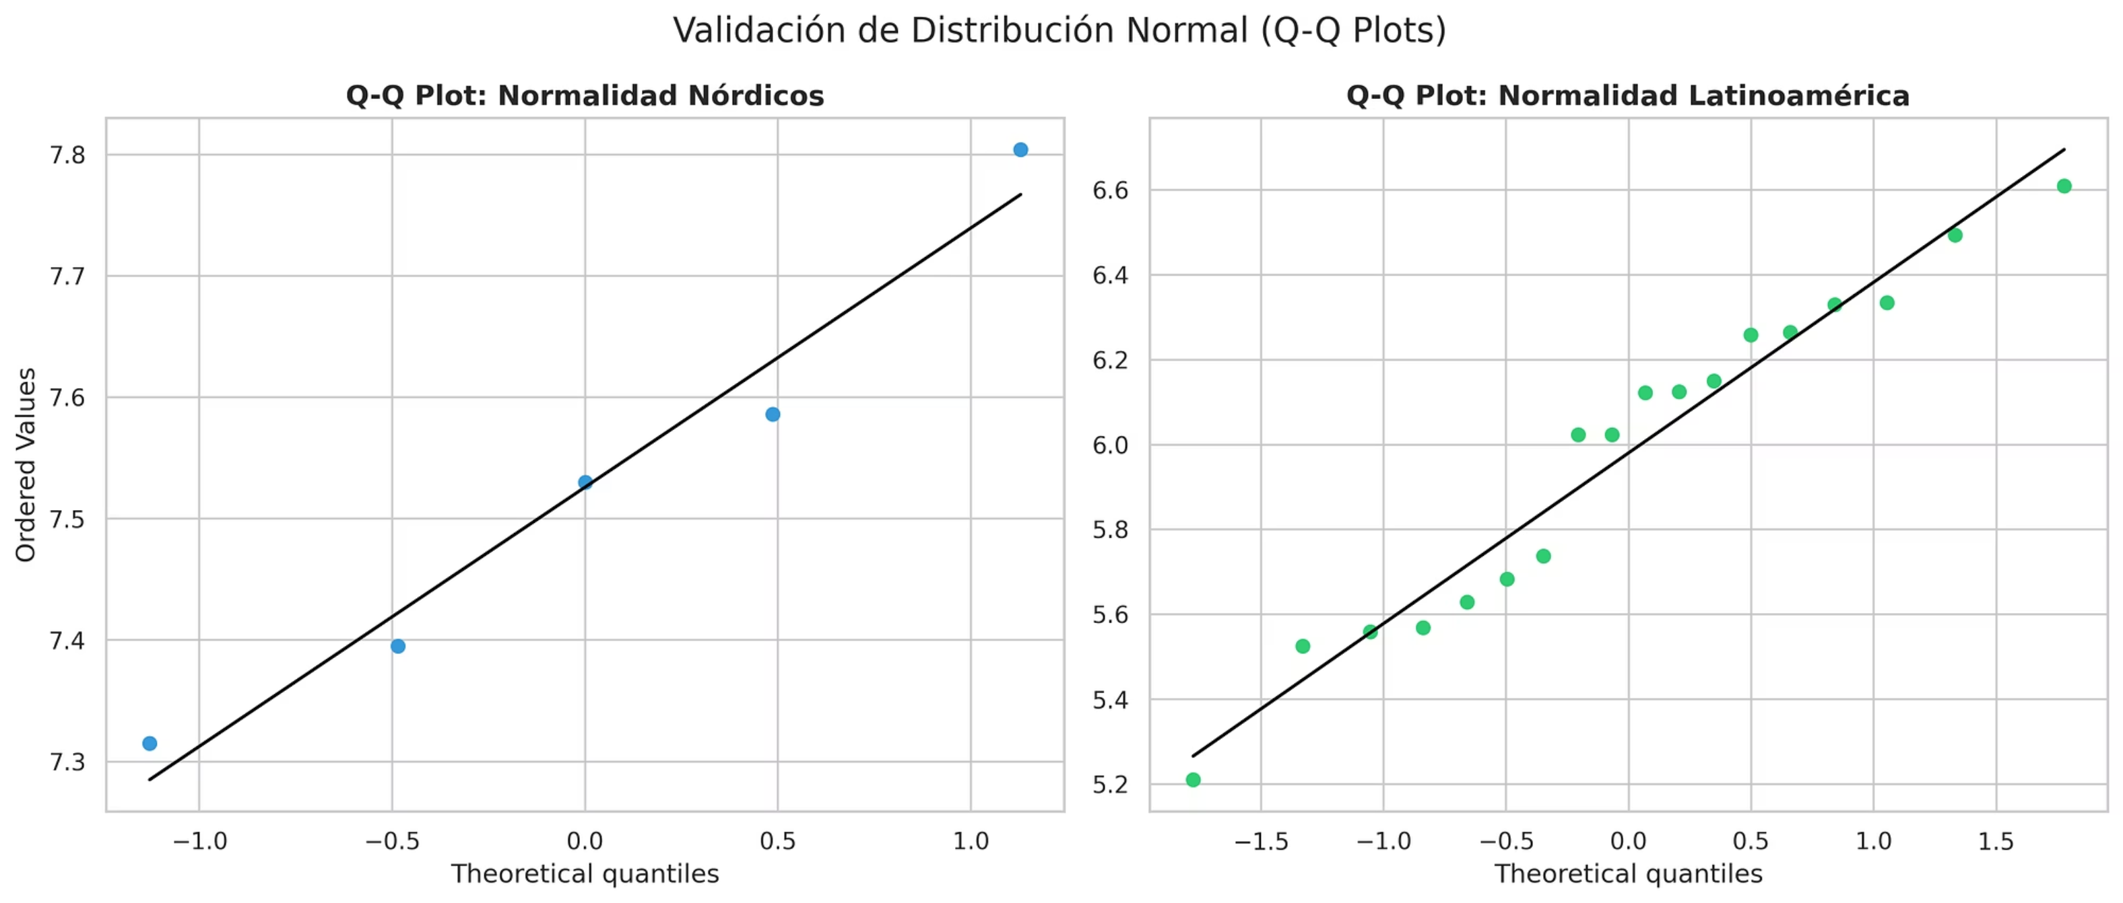
¿Podemos usar T-Test?
Para usar la Prueba T necesitamos verificar normalidad y homocedasticidad. Aplicamos Shapiro-Wilk a cada grupo: Nórdicos (W=0.966, p=0.848) y Latinoamérica (W=0.954, p=0.495). Ambos p-valores están muy por encima de 0.05, así que no rechazamos normalidad. Los Q-Q plots lo confirman visualmente. La prueba de Levene (p=0.103) indica varianzas homogéneas.

Slide 5
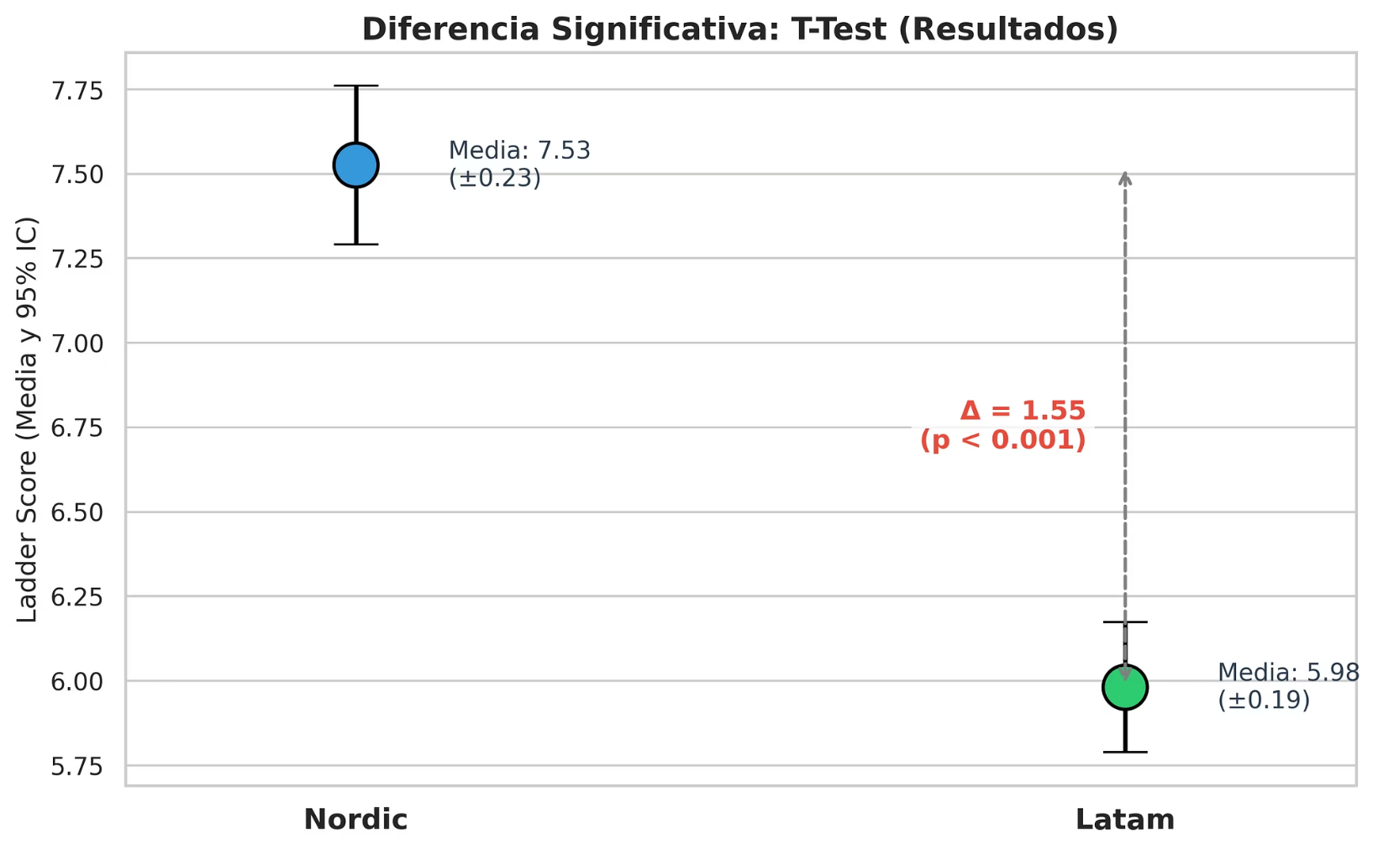
El resultado
La prueba T arroja $p < 0.001$, rechazamos la hipótesis nula. Los intervalos de confianza al 95% no se solapan. La diferencia de medias es 1.55 puntos: los nórdicos promedian 7.53 y Latinoamérica 5.98. Eso equivale a un 25.8% más de felicidad.

Slide 6
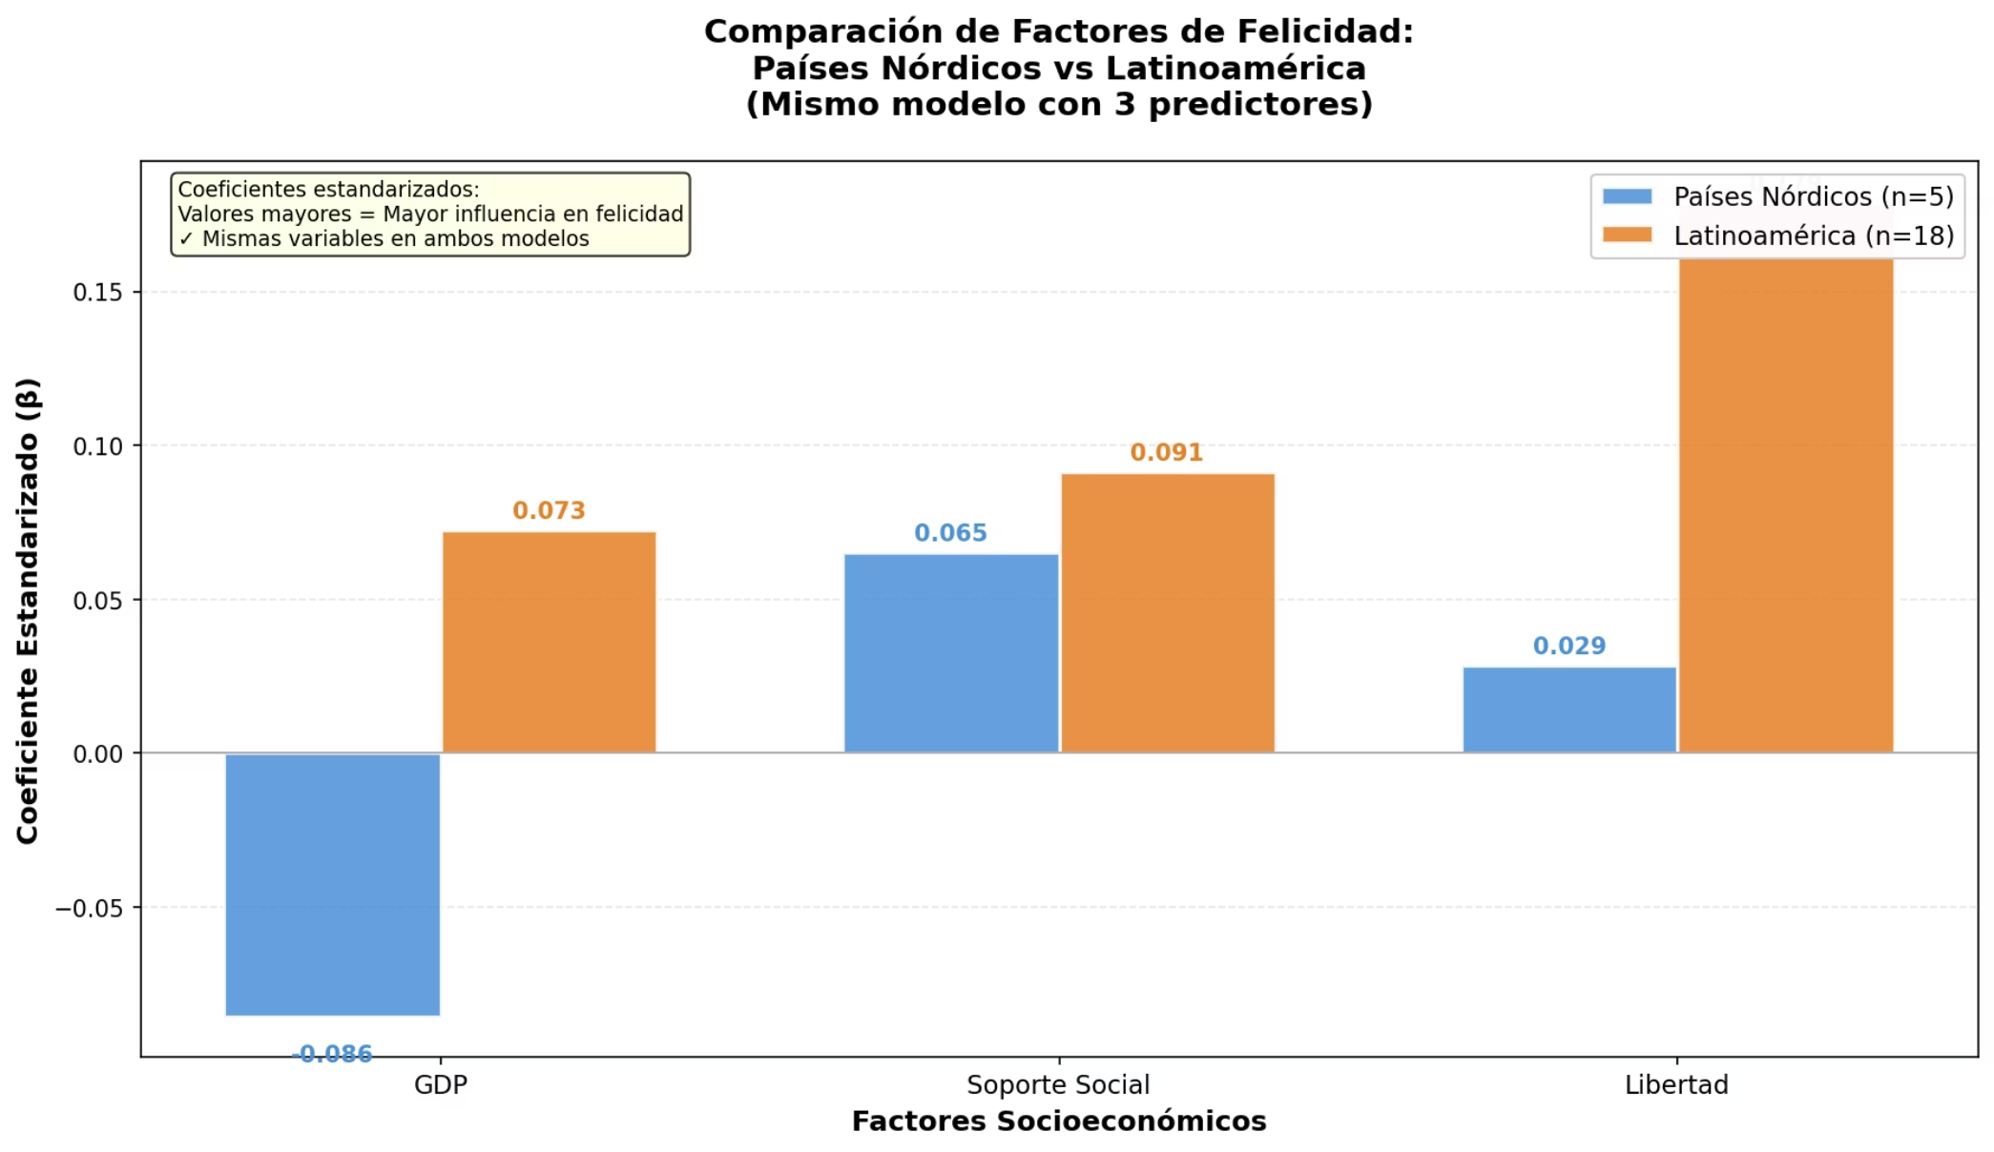
¿Qué factores socioeconómicos predicen la felicidad en cada región?
Regresión Lineal Múltiple (OLS)
Variables predictoras: PIB per cápita, Soporte Social, Libertad
Variable dependiente: Ladder Score (índice de felicidad)
Resultados de los modelos:
Latinoamérica
18
0.478
0.366
4.27
0.024*
Países Nórdicos
5
0.536
-0.565
0.12
0.942
Significativo al nivel α=0.05

Slide 7
La Libertad: Factor Diferencial entre Regiones
Coeficientes β estandarizados (Latinoamérica):
Libertad
+0.179
Cada ↑1σ en libertad → +0.179 puntos en felicidad
Soporte Social
+0.092
Efecto positivo moderado
PIB per cápita
+0.073
Efecto positivo pero menor
Contraste con países Nórdicos:
Libertad en LatAm (β=0.179) es 6× mayor que en Nórdicos (β=0.029)
PIB en Nórdicos muestra signo negativo (β=-0.086): consistente con Paradoja de Easterlin
Restricción de rango: países nórdicos tienen valores muy altos y homogéneos

Slide 8



Perfiles de Felicidad: Factores con Mayor Peso por Región
Modelo Latinoamericano (estadísticamente significativo):
La Libertad para tomar decisiones de vida emerge como el predictor más fuerte
Explica 47.8% de la variabilidad en felicidad (R²=0.478)
Patrón consistente con economías en desarrollo donde las libertades civiles tienen mayor impacto marginal
Modelo Nórdico (exploratorio, n insuficiente):
No alcanza significancia estadística (p=0.942)
Sugiere efecto techo: países con niveles muy altos en todas las dimensiones
Requiere muestra ampliada para inferencias robustas
Hallazgo clave: Los determinantes de la felicidad varían según el contexto socioeconómico regional.
Contenido Visual:
Libertad
+0.179* (LatAm) vs +0.029 (Nórdico)
Soporte Social
+0.092 (LatAm) vs +0.065 (Nórdico)
PIB per cápita
+0.073 (LatAm) vs -0.086 (Nórdico)

Slide 9
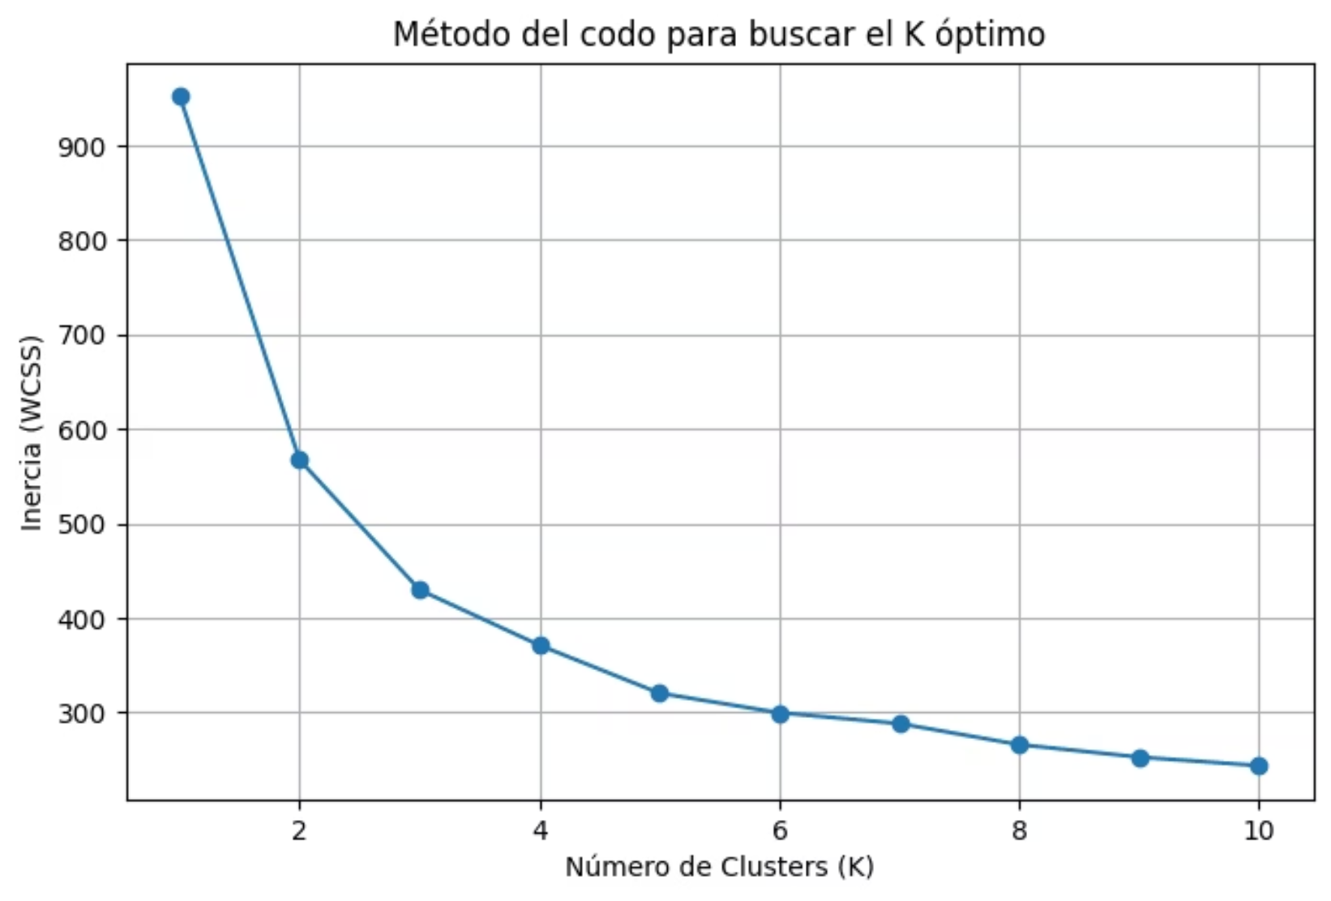
Identificación de Patrones Naturales (Clustering K-Means)
Enfoque no supervisado: Para responder si los países se agrupan "naturalmente", utilizamos el algoritmo K-Means. Al algoritmo no se le dijo qué país era de qué región; se le pidió que encontrara similitudes matemáticas por sí solo.
Selección de Grupos: Utilizamos el "Método del Codo" analizando la inercia de los datos.
Resultado: El gráfico muestra un quiebre claro en 3. Esto indica que, estadísticamente, los datos globales de felicidad se organizan mejor en 3 perfiles o clusters distintos de bienestar.

Slide 10
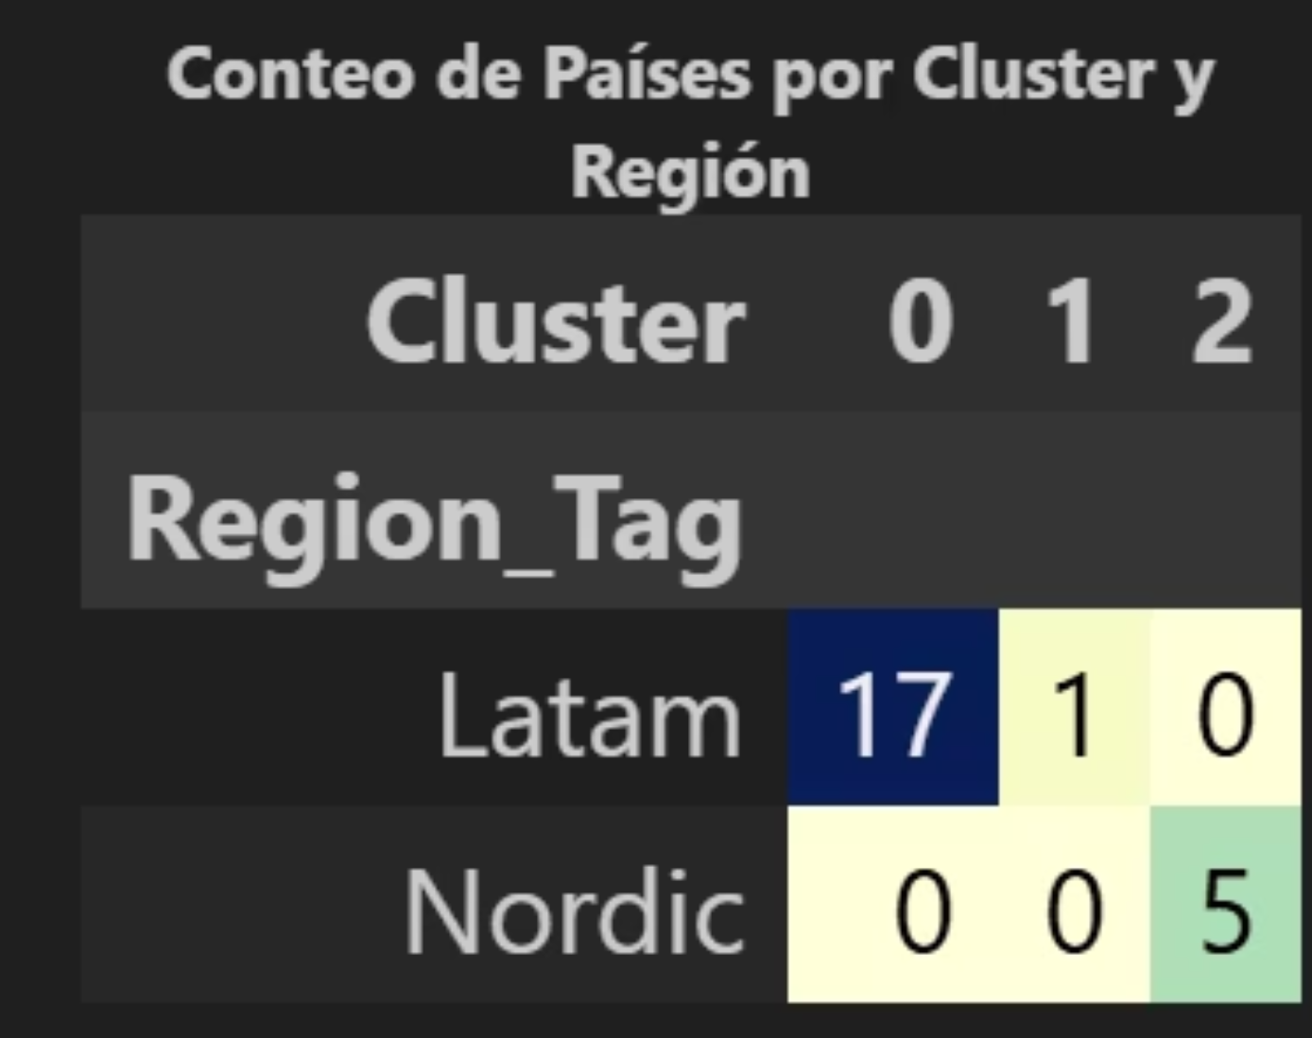
Separación Estructural entre Regiones
Segregación Perfecta: El análisis reveló que los perfiles de bienestar son estructuralmente diferentes.
Países Nórdicos: El 100% (5/5) se agrupó en el Cluster 2.
Latinoamérica: El 94% (17/18) se agrupó en el Cluster 0.
Métrica de Calidad: Al aislar estas dos regiones, obtuvimos un Índice de Homogeneidad de 1.000.
Conclusión Estadística: No hubo mezcla entre estos grupos. Un país "feliz" en Latinoamérica tiene una composición de datos fundamentalmente distinta a un país "feliz" en el norte de Europa.

Slide 11
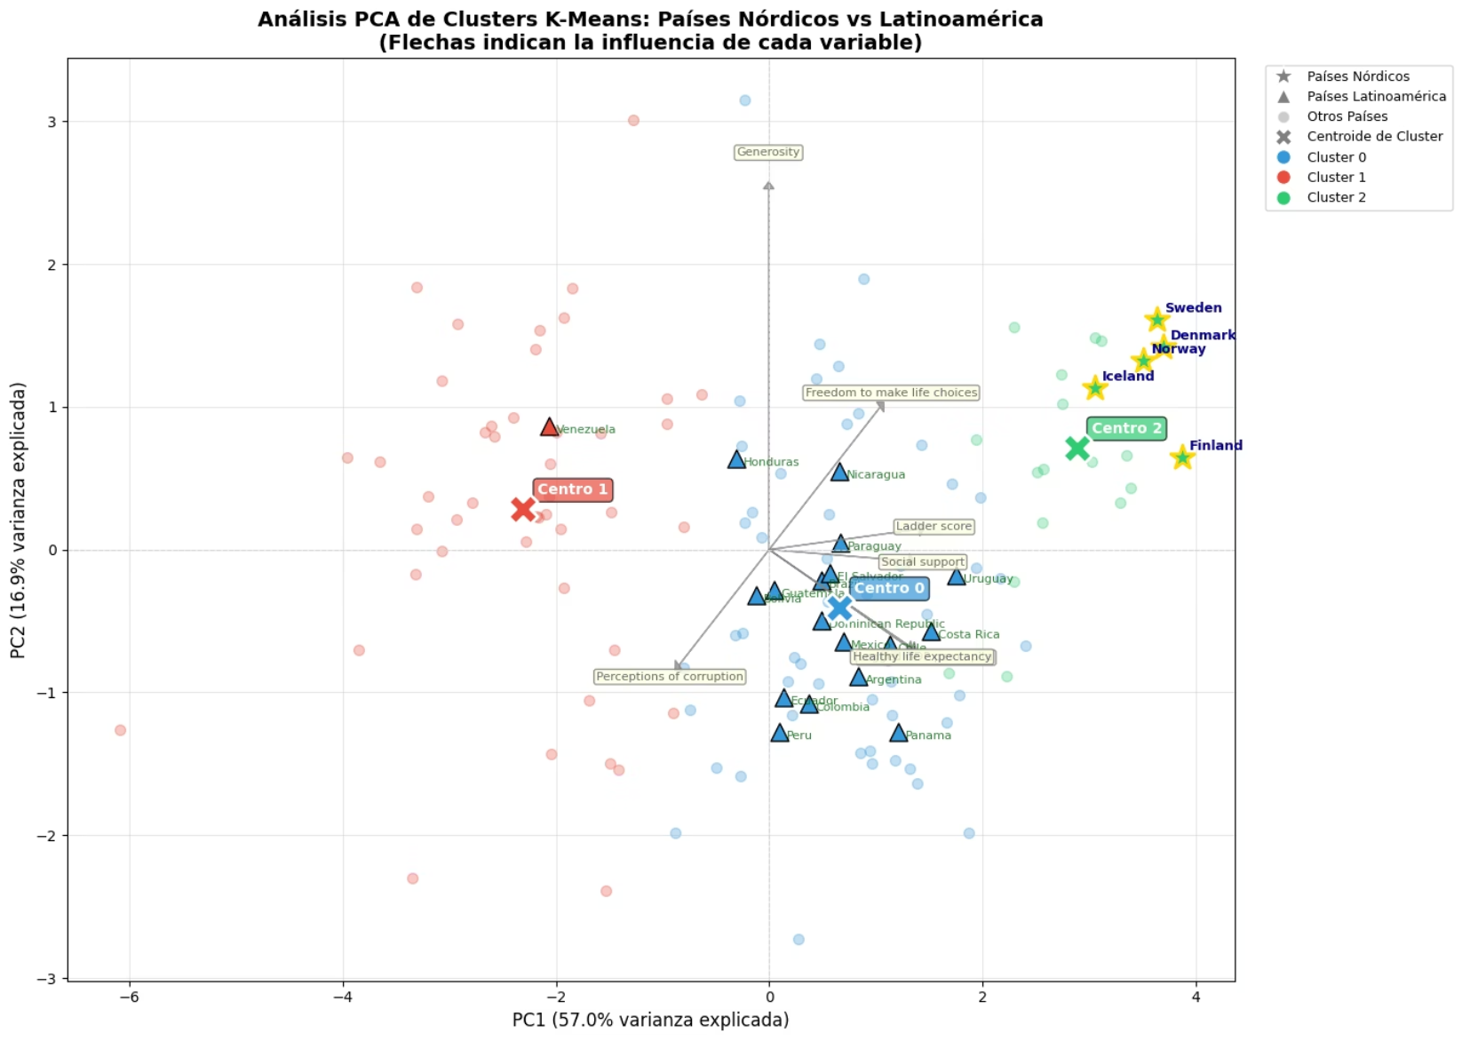
¿Qué define a cada grupo? (Análisis PCA)
Interpretación del Cluster Nórdico (Estrellas): Se alinean fuertemente con las flechas de PIB per cápita, Soporte Social y Esperanza de Vida. Su bienestar es "estructural" y dependiente de la estabilidad económica e institucional.
Interpretación del Cluster LatAm (Triángulos): Se ubican en coordenadas opuestas al PIB alto. Su agrupación responde más a factores como la Libertad para decidir y la Generosidad, o bien, logran niveles de felicidad altos a pesar de tener indicadores económicos más bajos que el Cluster 2.
Respuesta Final: Sí, los países se agrupan naturalmente, diferenciando claramente el modelo de bienestar nórdico (material/institucional) del latinoamericano (social/libertad).

Slide 12
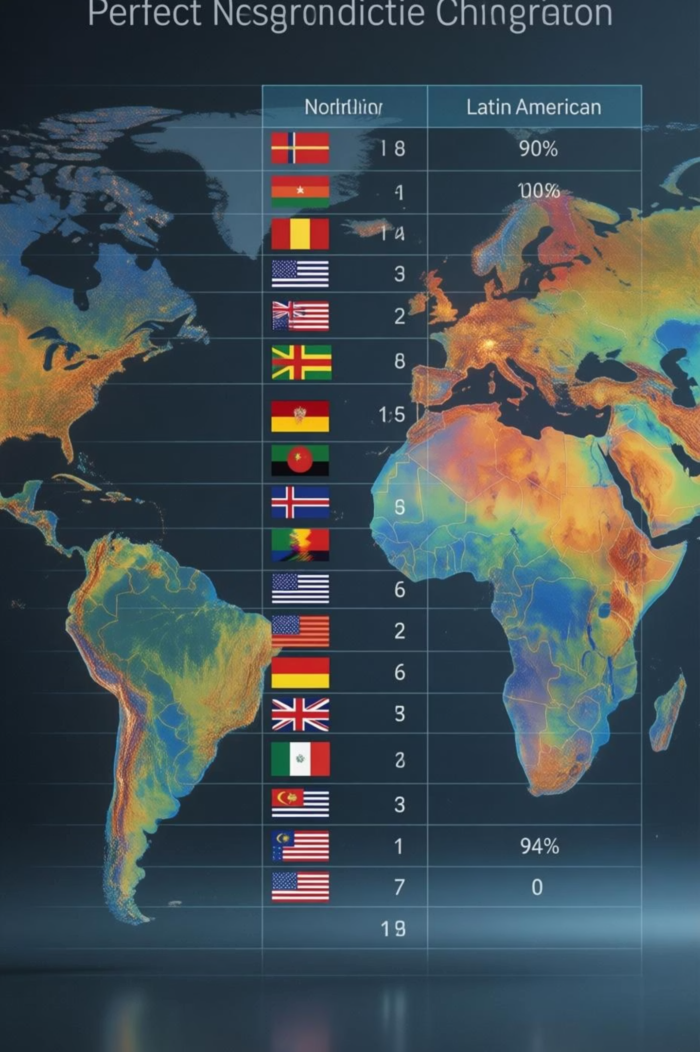
Conclusiones Finales
1
Desigualdad en Felicidad Confirmada
2
Rutas Distintas hacia el Bienestar
Confirmamos estadísticamente ($p < 0.001$) que existe una brecha significativa de bienestar. Los países nórdicos superan a Latinoamérica en un 25.8%, demostrando niveles consistentemente más altos y homogéneos de felicidad.
No existe una fórmula única.
Modelo Nórdico: Bienestar estructural basado en estabilidad económica y soporte social robusto.
Modelo Latino: Bienestar resiliente donde la libertad individual y los factores sociales amortiguan deficiencias económicas.
3
Segregación Estructural
El análisis de clustering demostró que estas regiones son "especies distintas" en términos de datos. No se mezclan; tienen composiciones fundamentales de bienestar diferentes, lo que sugiere que las políticas públicas de felicidad no pueden ser universales, sino que deben adaptarse al contexto regional.

